Slide 1
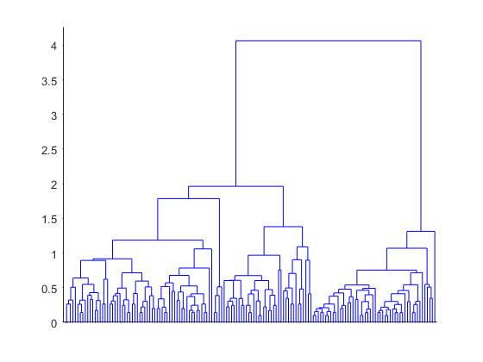

DATA SCIENCE
Aula 48
Introdução ao clustering hierárquico
2017

Slide 2
Clustering hierárquico

Slide 3
OBJETIVOS DA AULA
1
Introduzir conceitos vinculados ao clustering hierárquico
2
Explicar o que é um dendrograma
3
Explicar aspectos vinculados às diferentes medidas de diferença
4
Identificar as diferenças e semelhanças com o método de K-Means

Slide 4
INTRODUÇÃO
Clustering hierárquico
Como já vimos, K-Means exige a especificação antecipada do número de clusters que vamos construir (k). Isso pode ser uma desvantagem
O clustering hierárquico é uma técnica que não requer essa definição antecipada: não é necessário que o k seja definido anteriormente.
Além disso, oferece uma representação visual das observações em forma de árvore, resumindo os clusters obtidos para cada um dos possíveis k (de 1 a n).
Vamos ver os métodos de clustering chamados “aglomerativos” ou “bottom-up”, que estão entre os mais comuns. A denominação se refere ao fato de que o dendrograma é construído a partir das folhas (os “pontos”) até o tronco.

Slide 5
Clustering hierárquico: Conceito

Slide 6
CLUSTERING HIERÁRQUICO: CONCEITO
Visão geral do algoritmo
A abordagem de clusters hierárquicos funciona da seguinte forma
Começa com cada ponto como um cluster
Identifica os dois clusters mais próximos e forma outro cluster, aglomerando esses dois
Para isso, calcula alguma medida de diferença entre todos os clusters
O processo se repete
Até que todos os pontos formem um só cluster

Slide 7
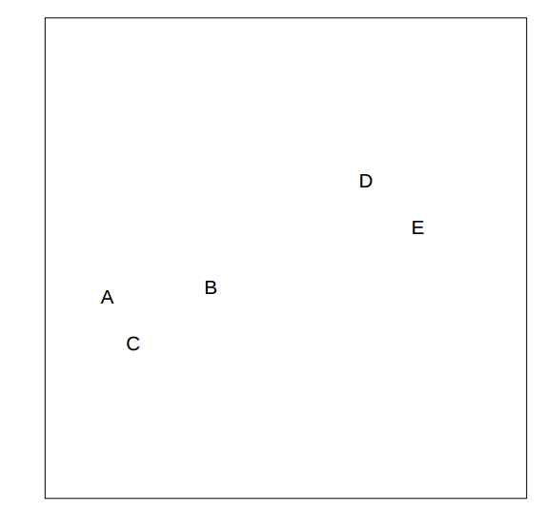
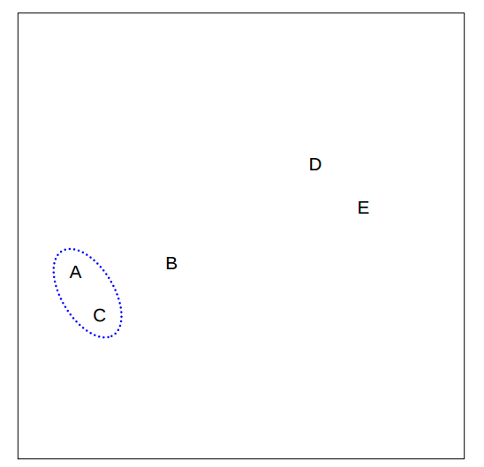
CLUSTERING HIERÁRQUICO: CONCEITO

Slide 8
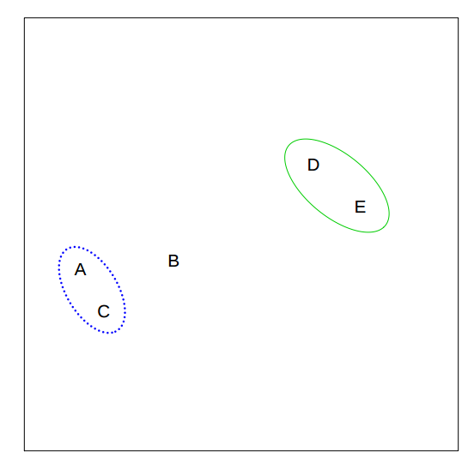
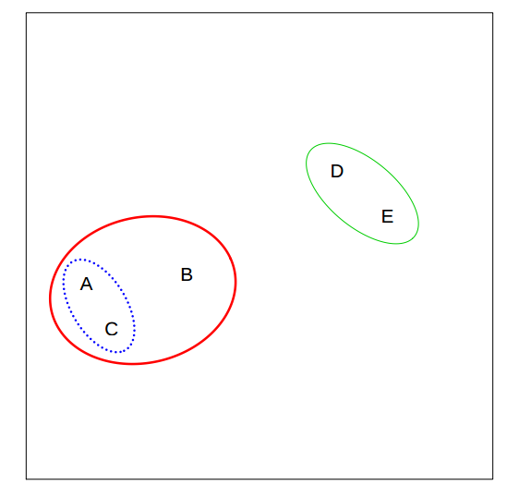
CLUSTERING HIERÁRQUICO: CONCEITO

Slide 9
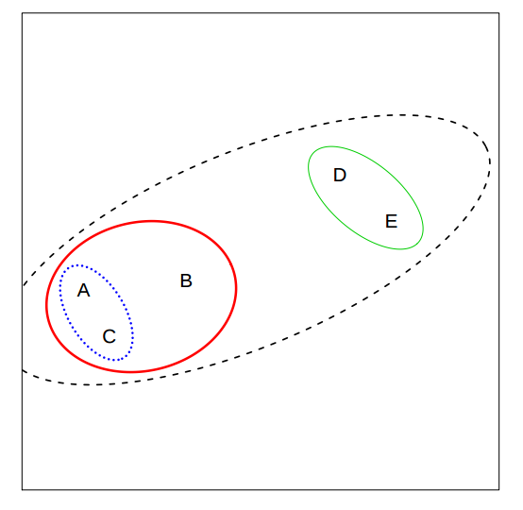
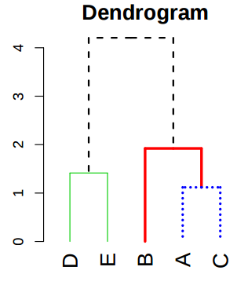
CLUSTERING HIERÁRQUICO: CONCEITO

Slide 10
Como interpretar o dendrograma?

Slide 11
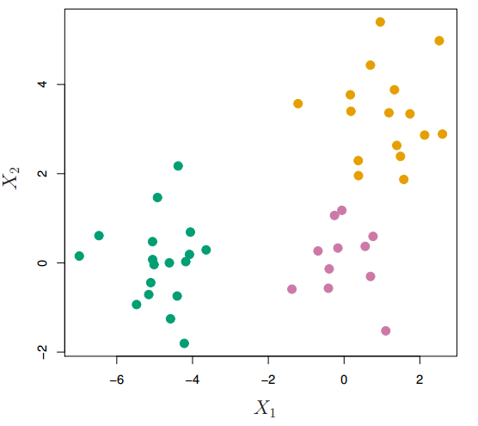
CLUSTERING HIERÁRQUICO: DENDROGRAMA
Para interpretar o dendrograma, vamos ver um exemplo um pouco mais complexo
Começamos com 45 observações geradas em um espaço de duas dimensões
Ao final do dendrograma, cada observação é apenas um cluster.
Conforme vamos subindo pela árvore, algumas folhas começam a se juntar: aquelas que correspondem a observações muito semelhantes.
Conforme vamos subindo pela árvore, um número cada vez maior de observações se juntaram. Quanto mais cedo (parte mais baixa da árvore) duas observações se juntam, mais similares são entre si.
As observações que se juntam mais para cima são as mais diferentes

Slide 12
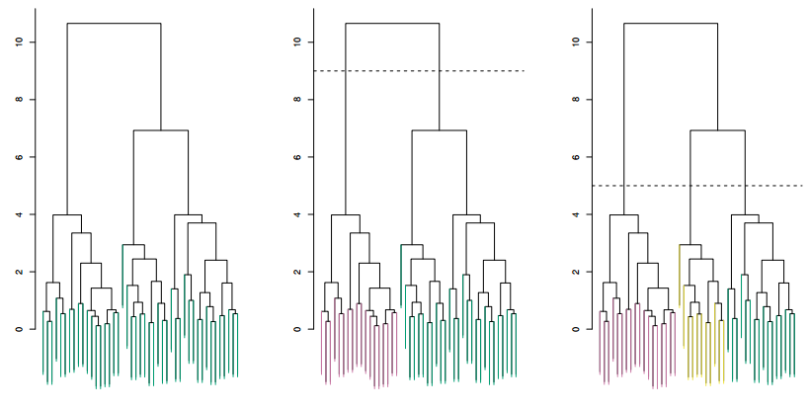
CLUSTERING HIERÁRQUICO: DENDROGRAMA
Um cluster
Dois clusters
Três clusters

Slide 13
Como formar os clusters?

Slide 14
CLUSTERING HIERÁRQUICO: LINKAGE
Problemas a resolver
Como definimos a forma em que dois clusters se juntam? Que medida usar? Algumas das mais utilizadas são:
Tipo de linkage | Descrição
Single | Calcula todos os pares de distâncias entre os membros do cluster A e o cluster B, e utiliza a mínima.
Completo | Calcula todos os pares de distâncias entre os membros do cluster A e o cluster B, e utiliza a máxima.
Average | Calcula todos os pares de distâncias entre os membros do cluster A e o cluster B, e utiliza a média entre todas.
Ward | Calcula a diferença na variância total gerada com a aglomeração dos diferentes clusters t e procura a mínima

Slide 15
CLUSTERING HIERÁRQUICO: LINKAGE
Ward Linkage
Complete Linkage
Single Linkage
Average Linkage

Slide 16
CLUSTERING HIERÁRQUICO: LINKAGE
O tipo de linkage pode gerar resultados diferentes
Complete e average linkage costumam gerar clusters com tamanhos similares.
Por outro lado, single linkage tende a gerar clusters estendidos em que as folhas vão se fundindo uma a uma.

Slide 17

CLUSTERING HIERÁRQUICO: LINKAGE
Como é possível avaliar um clustering hierárquico?
Uma forma é através do coeficiente cofenético (Cophenetic Coefficient)
Compara as distâncias originais entre os pontos com as distâncias que surgem do agrupamento gerado pelo processo de clustering
A ideia é que os valores próximos ao coeficiente indicam que as duas distâncias estão muito correlacionadas.
x(i,j) são as distâncias entre os pontos
t(i,j) são as distâncias entre os clusters (o ponto em que se unem no dendrograma)

Slide 18
CONCLUSÃO

Slide 19
CONCLUSÃO
Oferecem uma vantagem em relação a K-Means, pois não exigem a definição prévia da quantidade de clusters a criar.
Oferecem uma representação gráfica (dendrograma) do processo de geração de clusters
Existem vários métodos para definir a forma de união (linkage) entre os diferentes clusters

